Slide 1
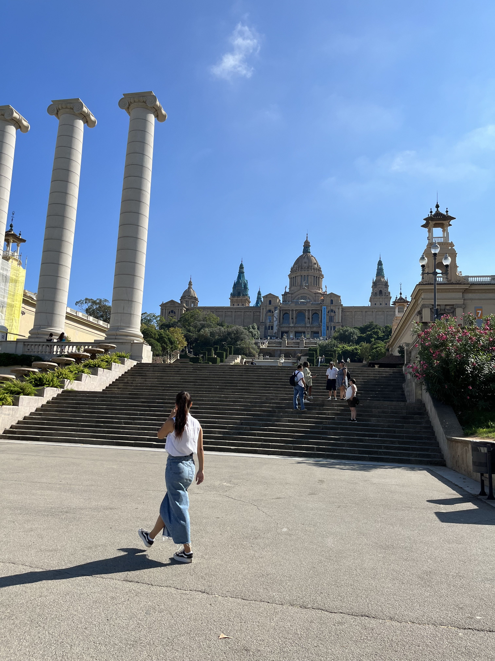
Erasmus a katalán fővárosban
Barcelona – UB, 2023/24. őszi félév
Orosz Enikő

Slide 2
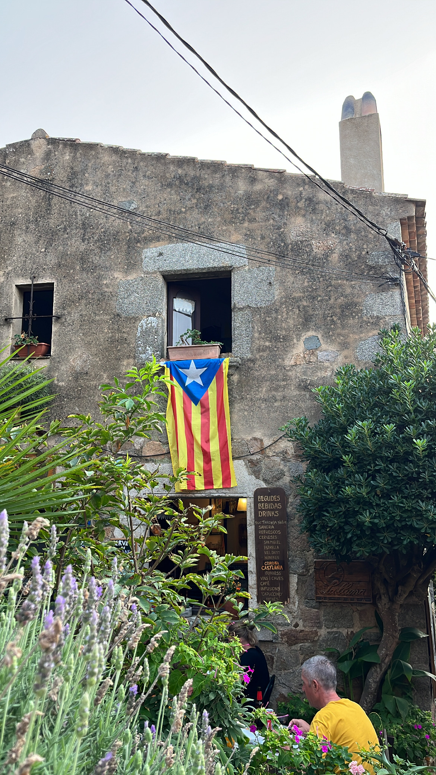
Barcelona – a városról
Barcelona város Északkelet-Spanyolországban található
Katalónia fővárosa
A második legnépesebb spanyolországi város
A Földközi-tenger partján található, mintegy 120 km-re délre a Pireneusoktól és a francia határtól. Népessége meghaladja az 1,6 millió főt
Spanyolország államnyelve a kasztíliai spanyol, ám Barcelonában a katalán nyelv erősítése és védelme nagy szerepet kap, részét képezi az ott élők nemzettudatának
Megjegyzendő még, hogy a katalán nyelvet egyenrangúként kezelik az államnyelvvel

Slide 3
Lakhatás - szálláskeresés I.
Barcelona városa rengeteg turistát és nemzetközi hallgatót vonz, ami nem is meglepő, hiszen tengerparton terül el és számos turisztikai látványosságnak ad otthont
Ebből kiindulva minden hallgatónak, aki az Erasmus félévét / féléveit a katalán fővárosban szeretné eltölteni, azt tudom tanácsolni, hogy a szálláskeresést a megérkezés előtt hónapokkal kezdje el és semmiképp ne hagyja az utolsó hetekre.
Sajnos a nagy kereslet és a csalások gyakorisága miatt nagyon körültekintőnek kell lenni, amikor szállást választunk. Nem ritkák a megbízhatatlan hirdetők és a hamis hirdetések sem.

Slide 4
Lakhatás – szálláskeresés II.
Egy hasznos tipp: a legmegbízhatóbb oldalak között tartják számon az Idealista nevű weboldalt, amely alkalmazással is rendelkezik és számos kiadó lakás / szoba közül választhatjuk ki a számunkra szimpatikusat.
Barcelona lakásárai spanyolországi viszonylatban a legmagasabbak, egy kiadó szobát nagyjából 400-450 eurónál olcsóbban nem valószínű, hogy találunk. Ez persze sok mindentől függ, például az egy lakásban élő emberek számától, a környék központtól való távolságától és a lakás felújítottságától.
Az Universitat de Barcelona sajnos nem rendelkezik kollégiummal, ezért erre a lakhatási opcióra nincs lehetősége a kimenő hallgatóknak. Ezt ellensúlyozandó, fontosnak tartom megjegyezni, hogy a kinti egyetem tájékoztató levelében erre felhívja a figyelmet és ők is ajánlanak szálláskeresési tippeket a mobilitás megkönnyítésére.

Slide 5
Hasznos tippek a tömegközlekedéshez
Barcelona tömegközlekedési árait tekintve meglehetősen drágának minősül. 2023-ban egy vonaljegy ára 2.40 euró volt, viszont legújabb információim szerint ez az ár 2024-ben 2.55 euróra növekszik.
Ebből fakadóan mindenkinek, aki hosszabb ideig tervez kint tartózkodni, azt tanácsolnám, hogy az ún. T-mobilitat rendszeren keresztül regisztráljon és szerezze be a T-jove kártyát.
Ennek a plasztikkártyának a segítségével 3 hónapon keresztül korlátlanul utazhatunk Barcelonán belül. Jelenlegi ára: 42.70 euró és minden 30 év alatti személy megigényelheti.
A tömegközlekedési rendszer jól kiépített és bárhova könnyedén eltudunk jutni metró, busz vagy villamos segítségével.

Slide 6
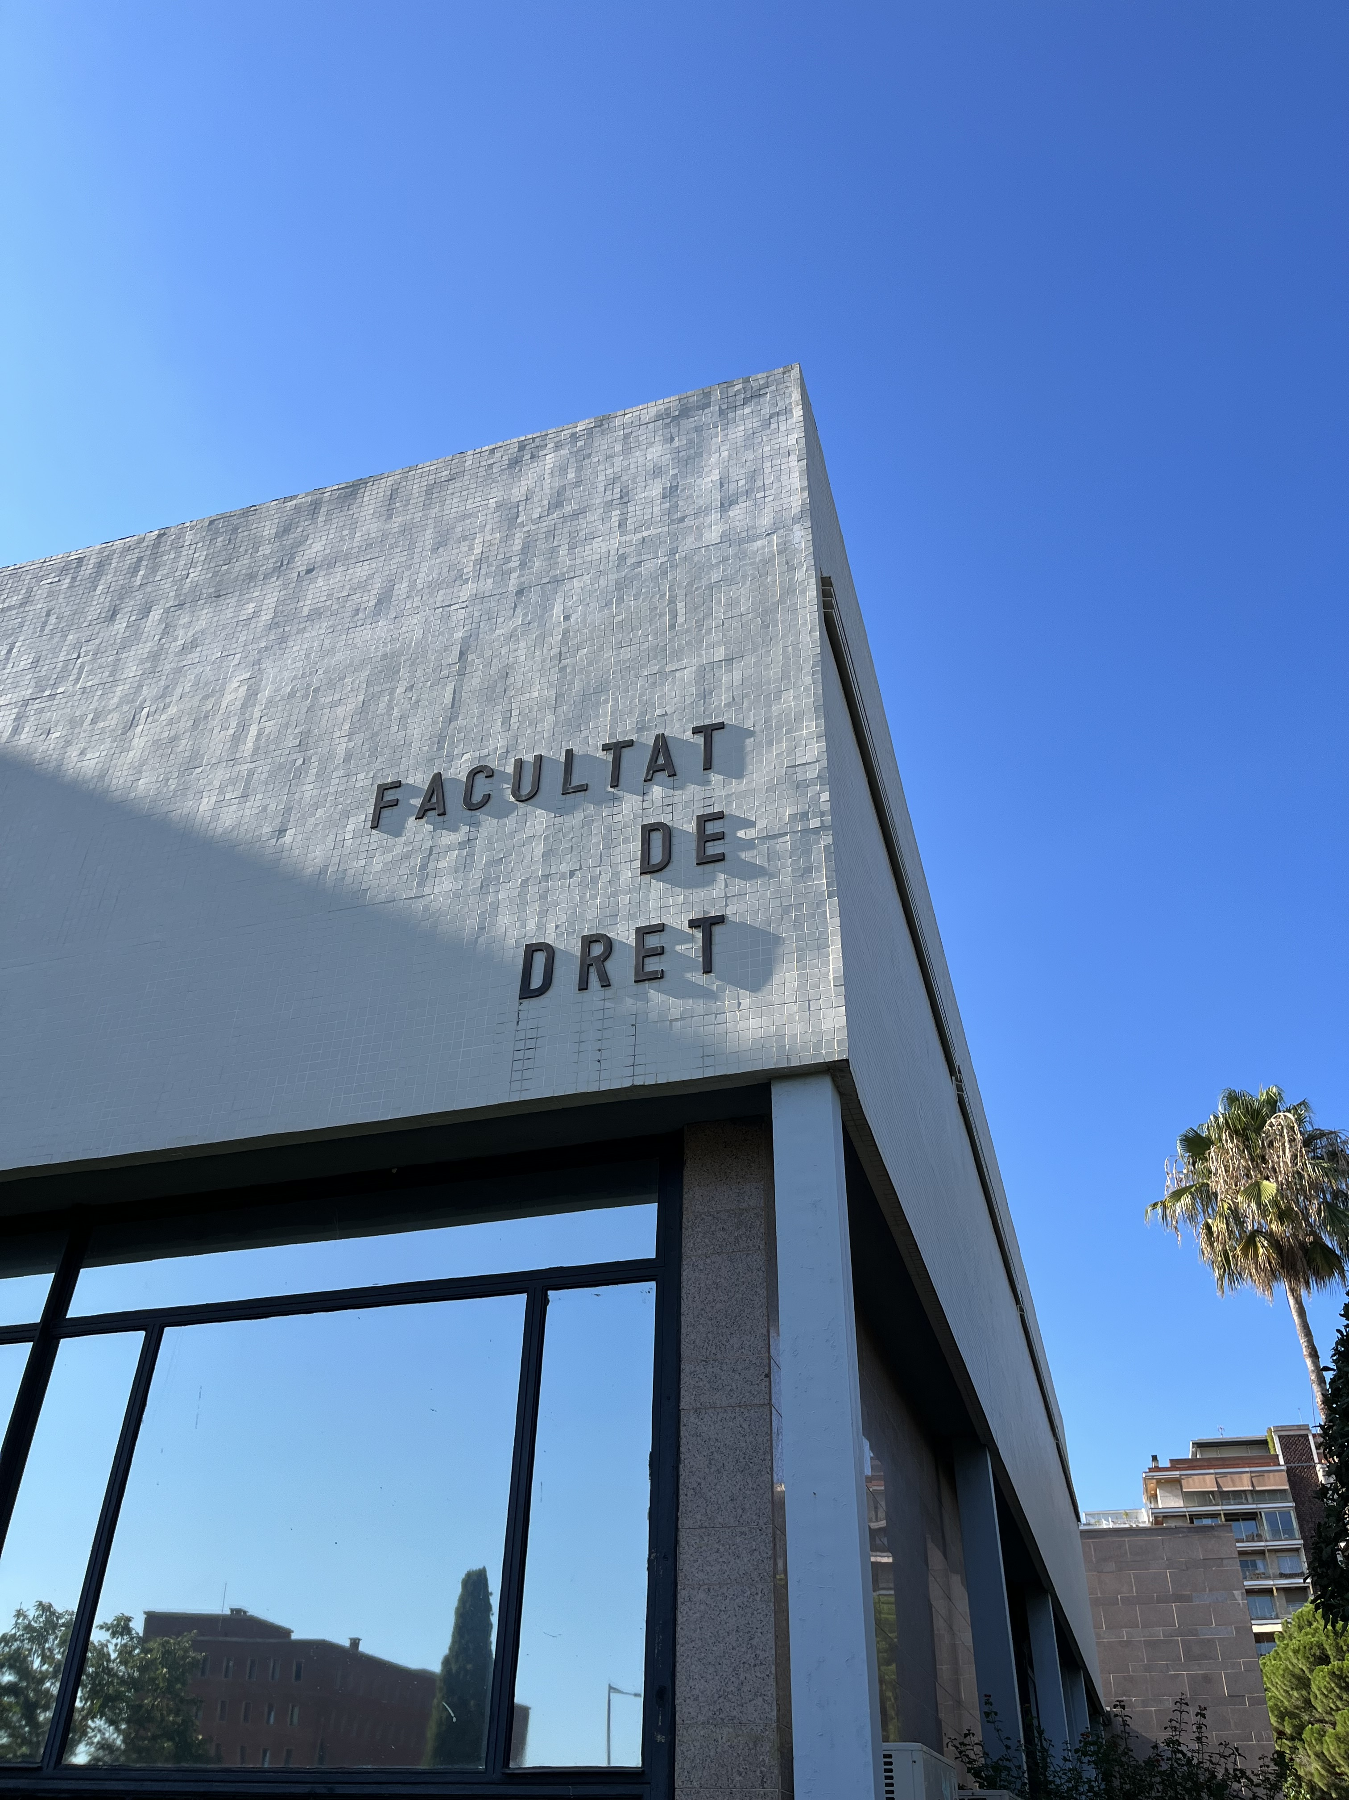
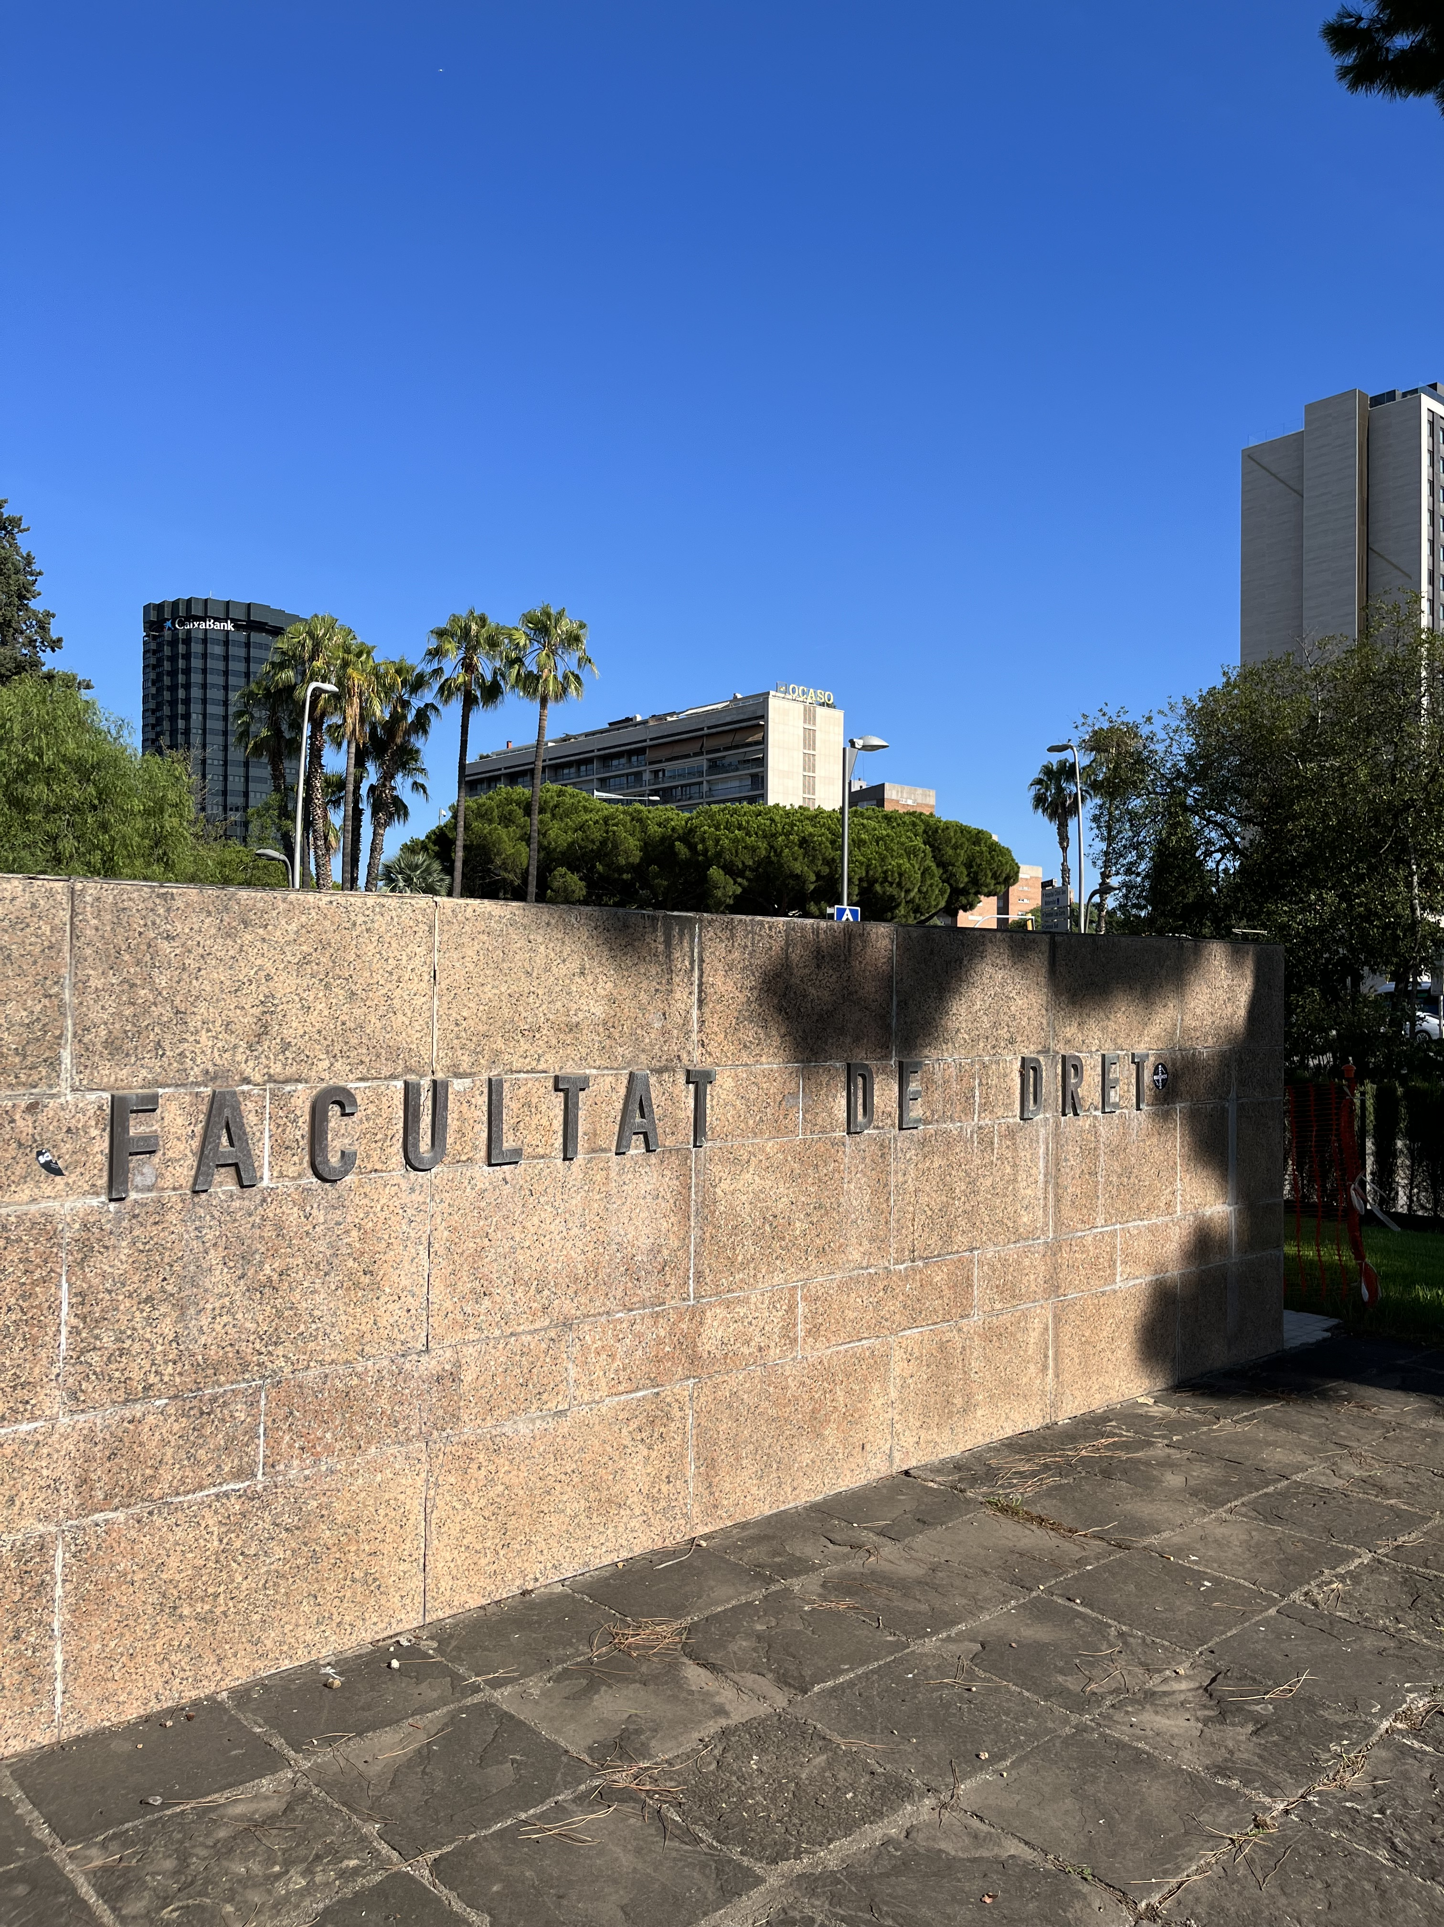
Universitat de Barcelona - UB
Az UB jogi kara a Les Corts negyedben helyezkedik el, rendkívül közel a híres Camp Nou futballstadionhoz. A központtól viszont valamelyest távolabb fekszik, amit érdemes lehet a szálláskeresésnél észben tartani.
Az egyetemnek van egy régebbi és egy nagyon szép, új épülete is, közvetlenül egymás mellett. Az óráink felváltva voltak tartva mindkét épületben.
A spanyol nyelv elsajátításához is segítséget nyújtottak egy aktív nyelvi kurzus keretében. A díja 200 euró, ami 40 órát foglal magában, heti 4 alkalommal, 1,5 óra időtartamban. Az első óra előtt szintfelmérőt íratnak minden jelentkezővel, majd ezt követően osztják be a hallgatókat a nyelvi szintjüknek megfelelő csoportba.

Slide 7
Tantárgyak I.
Az általam felvett tantárgyakat szeretném röviden ismertetni. Előtte még fontosnak tartom megemlíteni, hogy a kinti egyetem vizsgáztatási rendszere a következőképp épült fel: „single assessment” vagy „continuous assessment”. Minden hallgató a félév elején választhat, hogy milyen formában szeretné abszolválni az adott tárgyat.
Az ún. „single assessment” azt jelenti, hogy csak a félév végén teszünk egy vizsgát és nem kell kötelező előadásokon, gyakorlatokon részt venni, illetve évközi beadandókat készíteni és teszteket írni. Ennek hátránya, hogy a vizsga nehezebb lesz a félév végén és nem kizárt, hogy több feladatot lesz a vizsgalapon.
Az ún. „continuous assessment” pedig ennek az ellenkezője. Évközi feladatok és tesztek, mindig előre meghatározott időpontban és a követelmény is egyértelművé van téve. Ennek köszönhetően a félév végi vizsga valamelyest könnyebb és kevesebb feladatot kell majd megoldani. Én minden tantárgyból ezt a beszámolási rendszert választottam és véleményem szerint megkönnyítette a vizsgákra való felkészülést és az évközi munka eredményeként a vizsga eredménye is kevesebb %-ban számított.

Slide 8
Tantárgyak II.
International Public Law: ezt a tantárgyat három tanárnő felváltva tartotta. Mindhárman nagyon felkészültek és segítőkészek voltak. Az oktatatás minősége rendkívül színvonalas volt, az elméletet és a gyakorlatot egyaránt fontosnak tartották. Számos témakört fedett le a félév ebből a tantárgyból, hiszen heti két alkalommal voltak tartva az órák. A számonkérés is megfelelt az imént leírtaknak, a tárgy sikeres abszolválásának érdekében a felkészülést komolyan kellett venni.
Philosophy of Law: a jogfilozófia nevű órát egy szakmájában nagyon sikeres, emberséges és lelkes professzor asszony tartotta. Oktatási módszere számomra nagyon tetszett, mivel gyakorlatias, csapatépítő és reflektív volt. „Continuous assessment” keretében párokban kellett esszéket írnunk különböző témákban, majd ezt követően minden 5-6 pár a gyakorlati órája során reflektált egymás esszéjére. Ez nagyon hatékony módszere volt annak, hogy megismerjük egymás gondolatmenetét és fejlesszük az érvelési képességünket.

Slide 9
Tantárgyak III.
Drugs and Toxicology: „continuous assessment” keretében minden 4-5 fős csapatnak prezentálnia kellett egy-egy adott témáról. Könnyen teljesíthető tantárgy, interaktív órákkal. A tanár úr rendes volt és segítőkész.
Economic Assessment of Public Policies: ezt a tantárgyat azon hallgatóknak tudom ajánlani, akik érdeklődnek a gazdaságtan iránt. A tárgyjegyző tanár úr rendkívül szigorúan vette a beszámolókat és a jelenlétet. Abszolválása sok felkészülést igényel.

Slide 10
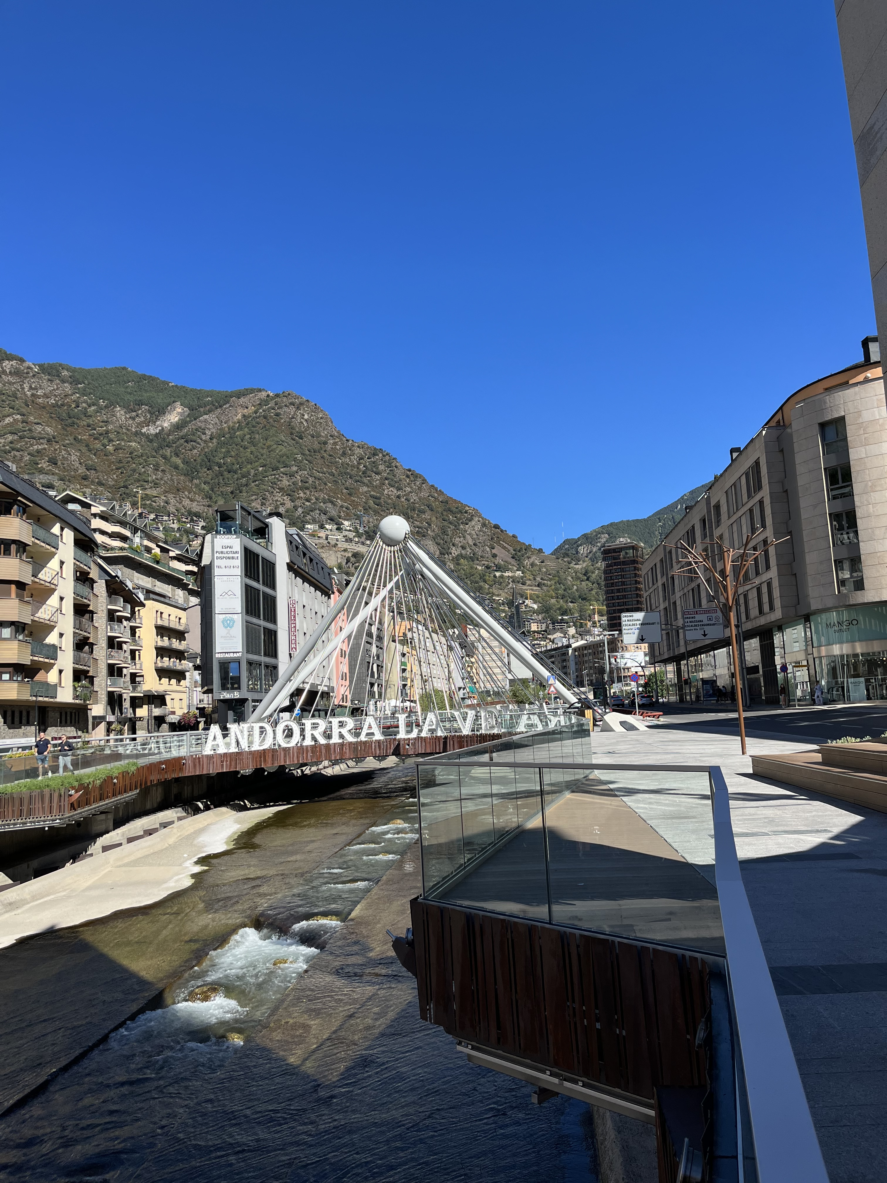
Erasmus közösség
Az ESN (Erasmus Student Network) Barcelona városában is nagyon aktívan tevékenykedik, érdemes csatlakozni egy-egy általuk szervezett programhoz, hiszen sok új barátot szerezhetünk ezeken az összejöveteleken.
Az Erasmus Barcelona by WELOVEBCN által számos kiránduláson vehetünk részt. Ezen a weboldalon keresztül megnézhetjük milyen programokat szerveznek aktuálisan: https://www.erasmusbarcelona.org. Kint tartózkodásom alatt részt vettem az andorrai kiránduláson, amire nagyon szívesen emlékszem vissza.

Slide 11
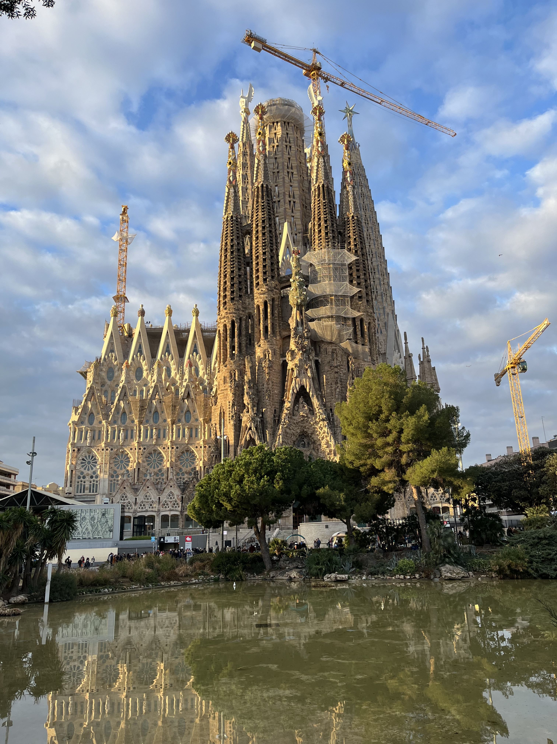
Turisztikai látványosságok – kedvenc helyeim Barcelonában I.
Parc de la Ciutadella
Sagrada Família

Slide 12
Turisztikai látványosságok – kedvenc helyeim Barcelonában II.
B
A
R
C
E
L
O
N
E
T
A

Slide 13
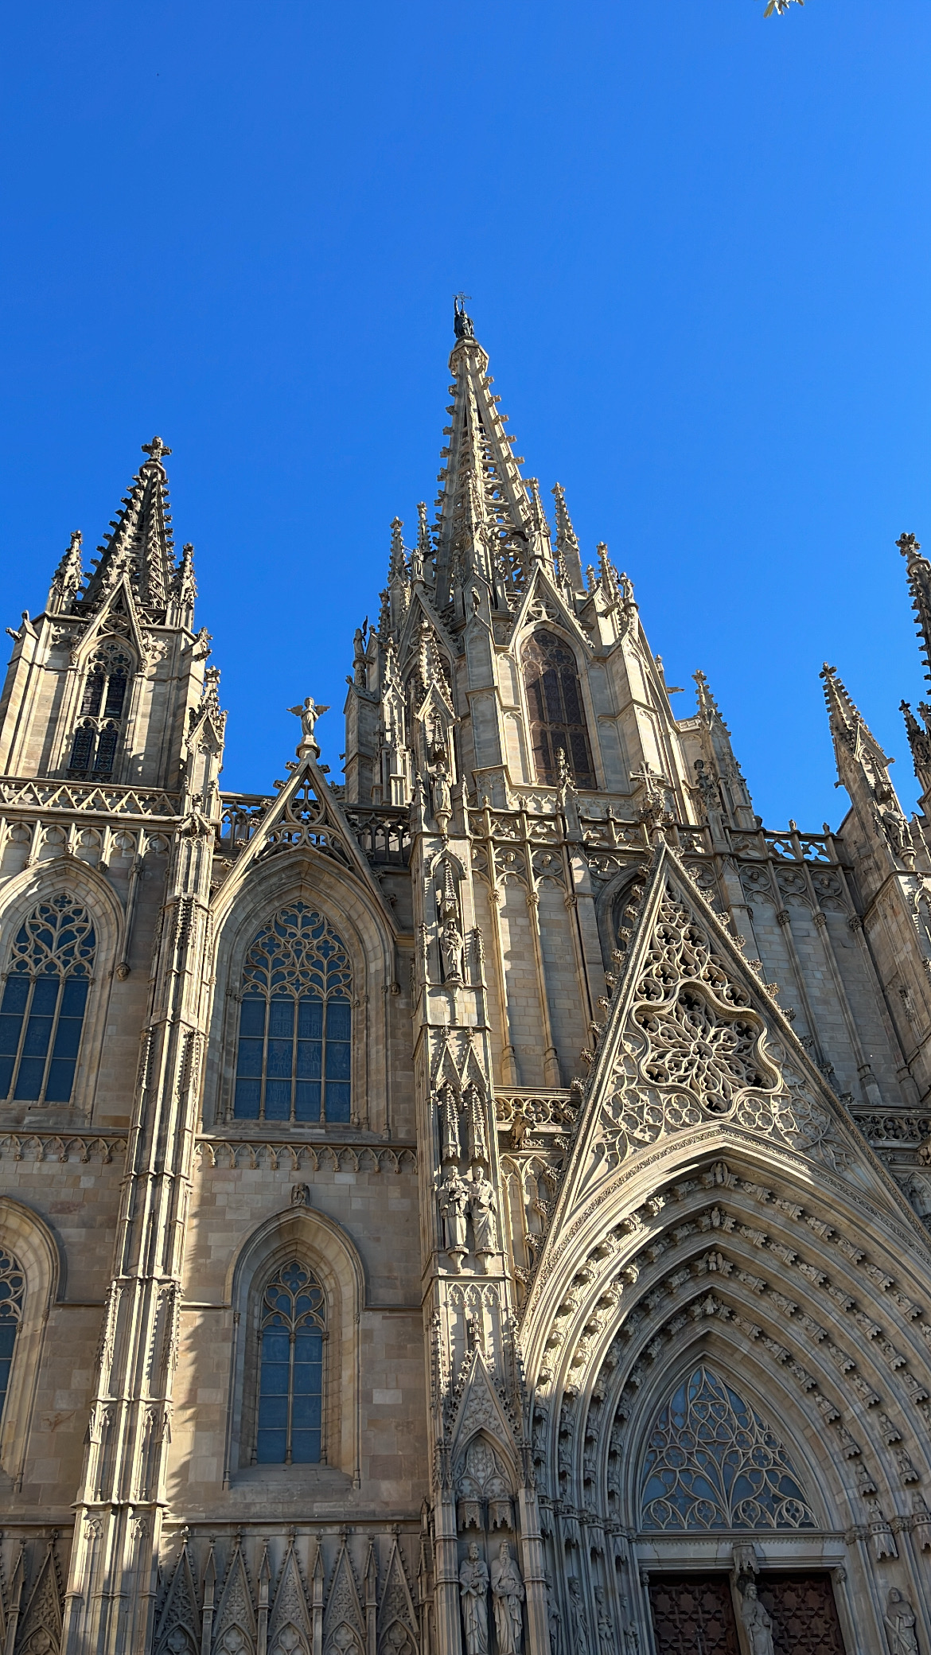
Turisztikai látványosságok – kedvenc helyeim Barcelonában III.
B
A
R
C
E
L
O
N
A
C
A
T
H
E
D
R
A
L
T
I
B
I
D
A
B
O
Temple of the Sacred Heart of Jesus

Slide 14
Összegzés
PARC DEL GUINARDÓ
Ha azt kérnék tőlem, hogy pár szóban foglaljam össze az Erasmus félévemet Barcelonában, a következőket tudnám mondani: motiváló, kalandos és felejthetetlen. Ezt a várost mindenkinek tudom ajánlani, aki pihenésre, szórakozásra, feltöltődésre és nem utolsó sorban színvonalas oktatásra vágyik. A katalán fővárosban minden megvan ahhoz, hogy egy nagyon izgalmas félévünk legyen és soha ne unatkozzunk. Én csak ajánlani tudom!

